Slide 1


От производительности труда на отдельных предприятиях к бережливой региональной экономике. Опыт Красноярского края.
Александр Сиваев
Председатель Союза промышленников
и предпринимателей Красноярского края,
генеральный директор индустриального парка «Красный Яр»
Белокуриха, 2026г.

Slide 2

Нацпроект «Производительность труда» в Красноярском крае
Старт 2019:
Красноярский край — один из первых регионов-участников национального проекта «Производительность труда».
В 2026 году:
Функционирует Региональный центр компетенций
Действует «Фабрика процессов»
Вовлечено 152 предприятия
До 2030 года планируется:
Привлечь 40% средних и крупных предприятий региона (критерии нацпроекта) и 100 % организаций социальной сферы
ДЛЯ ПРЕДПРИЯТИЙ
От 400 млн.руб.
Федеральный проект
«Производительность труда»
Срок программы 3 года
ДЛЯ ПРЕДПРИЯТИЙ
От 90 до 400 млн.руб.
Ведомственный проект по повышению производительности труда на малых предприятиях
Срок программы 1 год

Slide 3
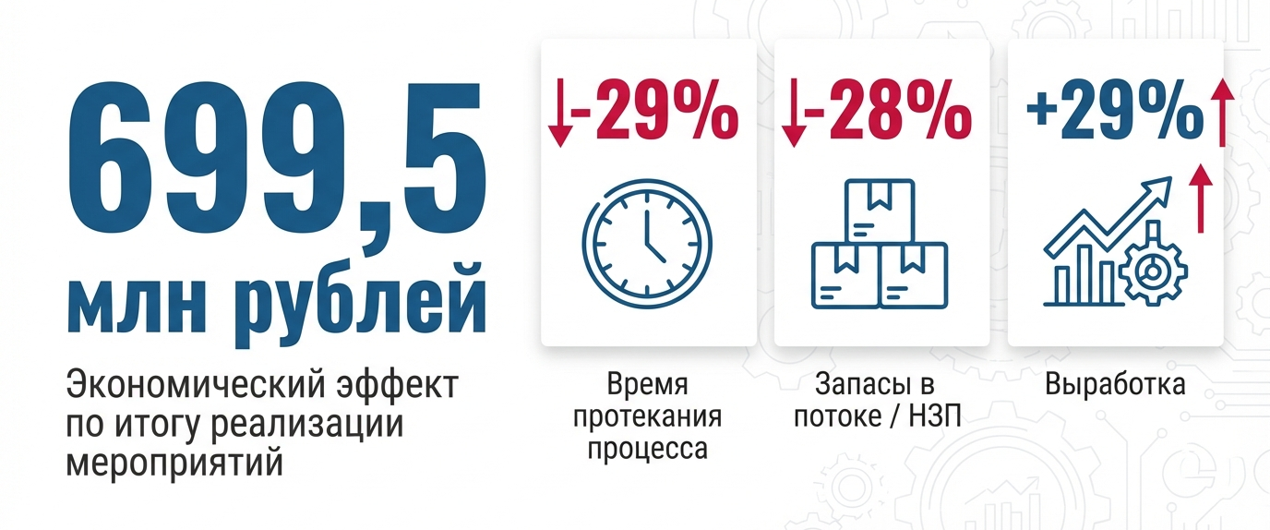
Опыт региона в реализации проекта с 2019 по 2025гг.
До 2023г. – скепсис и недоверие бизнеса
С 2024 – успешные кейсы и реальный интерес к участию
С января 2025 старт ведомственного проекта для предприятий с оборотом от 150 млн.
С января 2026 планка вхождения в ведомственный проект снижена до 90 млн.
Достигнутые эффекты по предприятиям, принявшим участие в проекте:
* По данным РЦК Красноярского края

Slide 4
Сравнительный анализ реализации проекта
Промышленных предприятий 8,7 тыс. организаций
Юридических лиц МСП 50,7 тыс. субъектов
Предпринимателей 117,3 тыс.
Всего в Красноярском крае:
(по итогам 2024 г., Минэкономики РФ)
Показатель | Желаемое | Нацпроект в регионе к 2030
Количество вовлеченных предприятий | 8 700 промышленных | ~225 по критериям
Масштаб улучшения показателей деятельности предприятия | системно по всему предприятию | оптимизация одного процесса
Комплексность повышения эффективности (процессы, кадры, технологии) | системная трансформация и повышение эффективности | локальные организационные изменения и эффекты
Информирование и популяризация возможностей | массово и адресно | недостаточно

Slide 5
Системный подход к повышению производительности труда
Составляющая | Задача | до 2026 | Потребность
1. Совершенствование процессов | Выравнивание основных технологических и административных процессов предприятий | Точечно | Расширенно
 | Выявление узких мест и возможностей для оптимизации | 1 процесс | Комплексно
 | Настройка взаимодействия с внешней средой | - | Необходима
2. Компетенции персонала | Формирование новых требований к компетенциям персонала | Выборочно | Комплексно
 | Обучение, переподготовка/ переориентация или замена | Узко направленно | Системно
 | Изменение условий труда, корректировка корпоративных стандартов | - | Необходимо
3. Технологическая модернизация | Выявление процессов, подлежащих модернизации | Выборочно | Комплексно
 | Формирование требований и поиск технологических решений | - | Необходимо
 | Подбор исполнителей и организация модернизации | Каждый отдельно | Кооперация и кластеры

Slide 6
Что предпринимает СППКК в Красноярском крае
1. Совершенствование процессов
2. Компетенции персонала
3. Технологическая модернизация
12 предприятий-членов СППКК принимают участие в проекте, формируя опыт
Настраиваем обмен компетенциями и практиками между членами СППКК
Совместно с ОГВ устраняем барьеры и улучшаем условия ведения бизнеса в регионе
Планируем запуск при участии СППКК Высшей школы технологического бизнеса Сибирского федерального университета
Реализуется региональная межотраслевая программа профориентации детей и молодежи «ПРОМКА»
Совместно с рег. системой образования восстанавливаем преемственность траектории «от школы до работодателя»
Работа в СППКК Экспертного совета – методического центра по цифровому развитию и ИИ.
Работа комитета СППКК по кооперации и кластерной политике
Партнёрство с технологическим объединением, профильными структурами

Slide 7
Предложение СППКК
Мы предлагаем:
Проработать и запустить в реализацию от РСПП во всех заинтересованных регионах проект-движение «Эффективное предприятие».
При проработке модели, механизмов и этапов Проекта учесть сонаправленные инициативы государства и бизнеса, проработать их интеграцию.
Предлагаемые к учёту инициативы:
Реализуемые или запускаемые в регионах проекты «Бережливый регион» (формирование новой управленческой культуры во всех сферах деятельности региона, включая государственные и муниципальные органы, структуры и организации)
ЭКГ-рейтинг ответственного бизнеса
«Экология – Кадры – Государство» – комплексная оценка деловой репутации бизнеса
Индекс деловой среды РСПП
сводный индикатор РСПП, отражающий настроения и оценки состояния российской экономики
Проект «Человек года» Премия, учреждена изданием «Деловой квартал», с 2026 в Красноярске учреждена номинация
«Промышленник года»

Slide 8
Проект-движение «Эффективное предприятие»
СХЕМА ПРОЕКТА
Потребность предприятия в повышении производительности труда
Рекомендация к обращению в РЦК
Вступление в госпрограмму
Обращение в РСПП
Мероприятия и консультации на площадках РСПП и применение практик
Поиск решения среди членов РСПП
Желание предприятия поделиться положительными практиками
Мониторинг и систематизация положительных практик
Информирование и популяризация
Ведение рейтинга и регулярное награждение
Планы органов власти региона
Создание отраслевых центров компетенций (ОЦК), повышение производительности труда в 100% учреждений, краевых и муниципальных организаций
Планы СППКК
Запуск и функционирование Центра компетенций по повышению производительности труда для членов Союза и предприятий региона

Slide 9


Региональная площадка для повышения производительности труда
Проект-движение «Эффективное предприятие» в настоящий момент находится в стадии доработки идеи.
Приглашаем желающих присоединиться к этой работе и совместно представить проект на деловой площадке РСПП в рамках управленческого форума «Эффективность и безопасность» в г. Красноярске в сентябре 2026.
office@sppkk.ru
ТЕМА ФОРУМА:
Повышение производительности труда и конкурентоспособности предприятий
Организаторы:
Минцифры Красноярского края, СППКК, Ассоциация технологических компаний ИТЭРА, Сибирский институт развития креативных индустрий

